Slide 1
Chào mừng các em
đến với tiết Toán

Slide 2
CHƠI TRỐN TÌM
CÙNG BẠCH TUYẾT VÀ 7 CHÚ LÙN

Slide 3
Số 69 gồm:…..chục,……đơn vị
Các số lần cần điền lần lượt là:
A. 9 và 6
B.60 và 9
C.90 và 6
D. 6 và 9
ĐÚNG RỒI

Slide 4
75 = …..+ 5
A.7
B.70
C.71
ĐÚNG RỒI

Slide 5
Các số: 45, 54, 65, 56 được sắp xếp theo thứ tự từ lớn đến bé là:
A. 45, 54, 65, 56
B. 45, 54, 56, 65
C. 65, 56, 54, 45
D. 65, 56, 45, 54
ĐÚNG RỒI

Slide 6
Bài 1:
Ôn tập các số đến 100 (tiết 3)

Slide 7
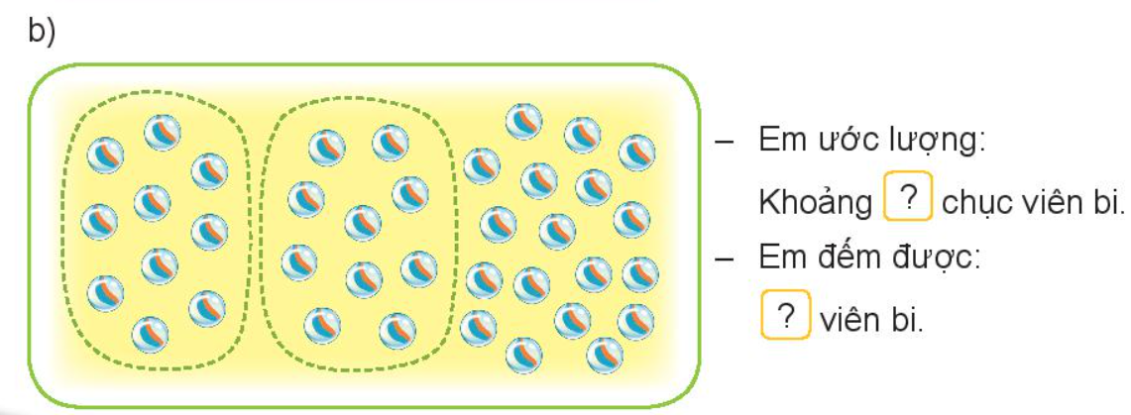
4
38

Slide 8
4
42

Slide 9
4
5
40
5
6
3
63
60
3

Slide 10
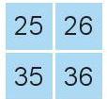
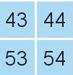
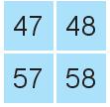
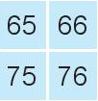

Slide 11
CHÀO TẠM BIỆT

